Slide 1

《自动控制原理》
第12讲
5.4 典型环节的伯德图
5.5 系统开环伯德图
5.6 频域稳定判据
主讲教师：张佐经
联系方式：18681809316
电子邮箱：zhangzuojing@126.com

Slide 2
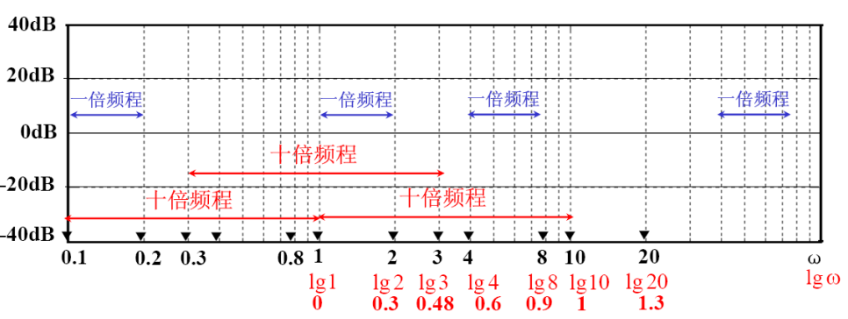



§5.4 典型环节的伯德图
对数频率特性曲线（Bode图）
对数幅频曲线
对数相频曲线
对数幅频曲线
说明：横坐标按 等分刻度，按 标注。
纵坐标按对数幅值 线性分度，单位为分贝（db），幅值每增大十倍，对数幅值就增加20dB。

Slide 3
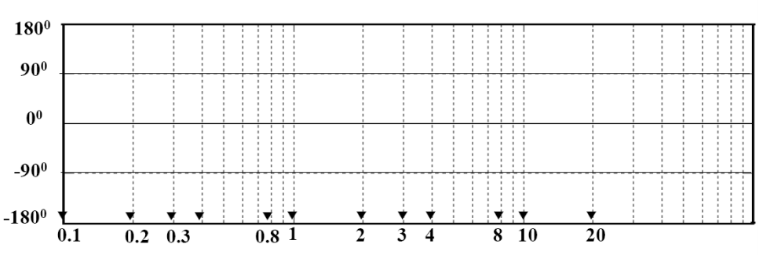




§5.4 典型环节的伯德图
对数相频曲线
说明：横坐标按 等分刻度，按 标注。
纵坐标按 线性分度，单位为度 。

Slide 4
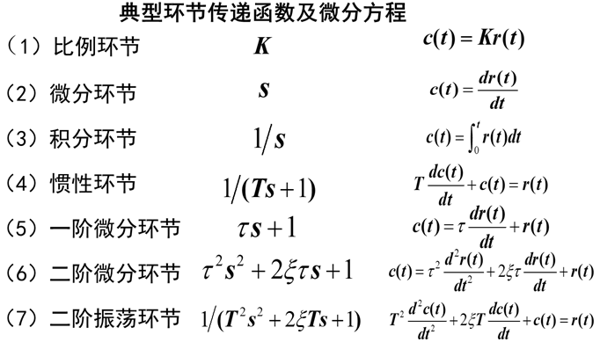
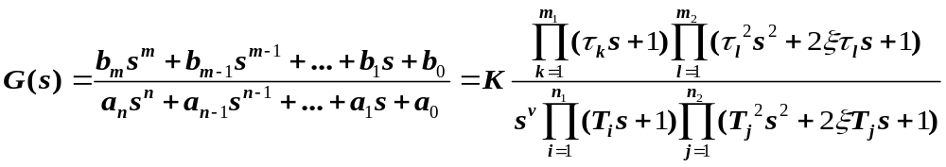
§5.4 典型环节的伯德图
系统传递函数与典型环节

Slide 5





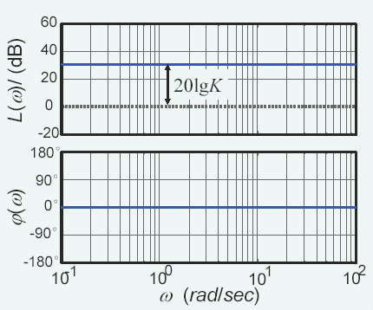


§5.4 典型环节的伯德图
典型环节的伯德图
⑴ 比例环节
Bode图:
为一条与横轴平行的直线。
为一条与横轴重合的直线。

Slide 6





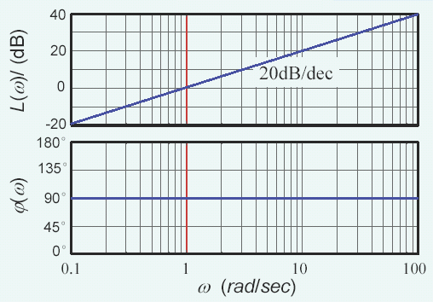


§5.4 典型环节的伯德图
⑵ 微分环节
Bode图:
为一条斜率为20 的直线。
为一条与横轴平行的直线（恒为 ）。

Slide 7
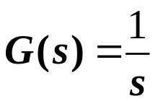
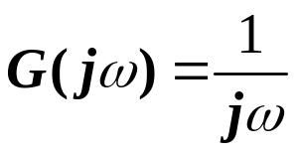
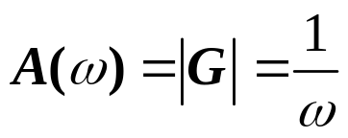


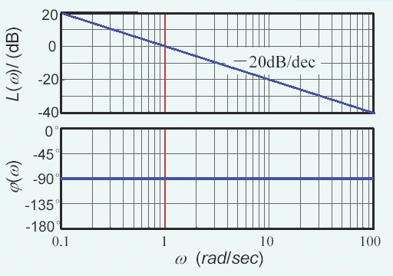

§5.4 典型环节的伯德图
⑶ 积分环节
Bode图:
为一条斜率为-20 的直线。
为一条与横轴平行的直线（恒为 ）。

Slide 8
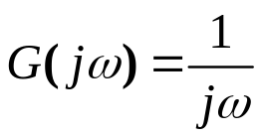





§5.4 典型环节的伯德图
微分环节与积分环节对数频率特性关系对比：
微分环节
积分环节
互为倒数
互为相反数
关于横轴对称
对数幅频特性曲线关于零分贝线对称；
相频特性曲线关于零度线对称。
频率特性互为倒数时：

Slide 9
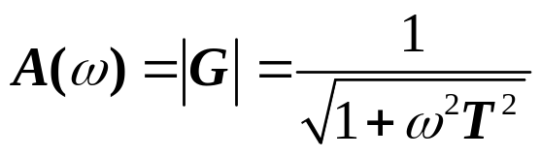
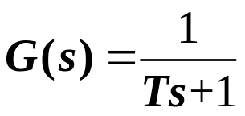
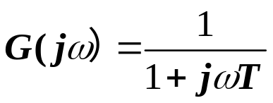


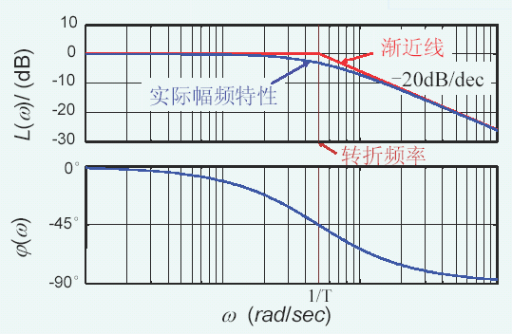
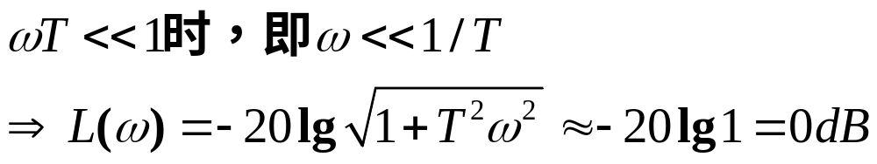
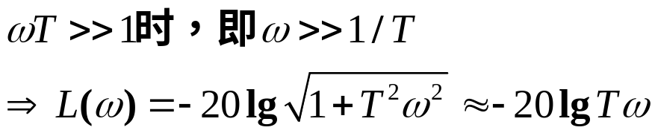

§5.4 典型环节的伯德图
⑷ 惯性环节
Bode图（对数幅频特性曲线）分析：
Bode图:
与横轴重合的直线。
斜率为-20的直线，与横轴交点 。
无特殊要求，画出折线图即可。

Slide 10
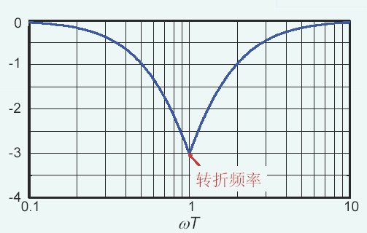
§5.4 典型环节的伯德图
惯性环节对数幅频特性曲线渐近线误差：
转折频率处：
低于渐近线3dB
低于或高于转折频率一倍频程处：
低于渐近线1dB

Slide 11
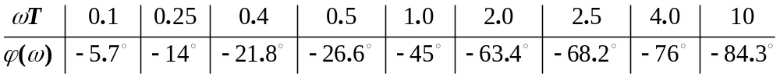
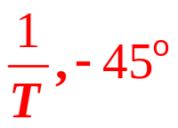
§5.4 典型环节的伯德图
惯性环节对数相频特性曲线分析：
关于（ ）中心对称。

Slide 12
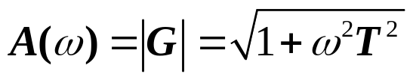




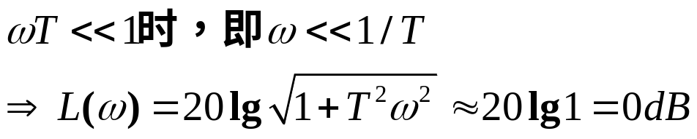
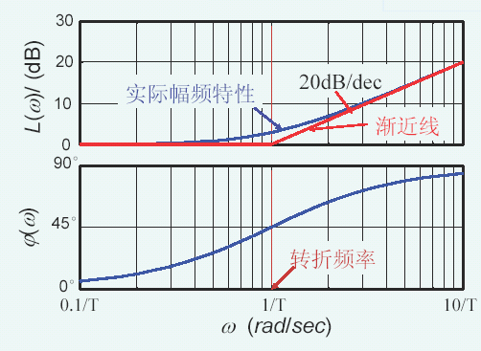
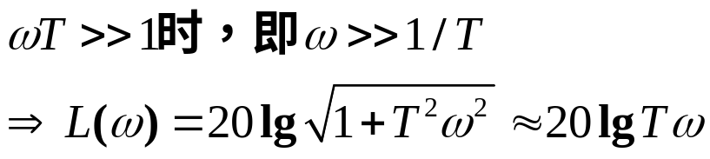

§5.4 典型环节的伯德图
⑸ 一阶微分
Bode图:
与横轴重合的直线。
斜率为20的直线，与横轴交点 。
无特殊要求，画出折线图即可。

Slide 13
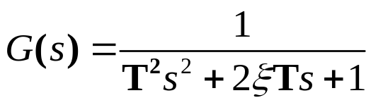
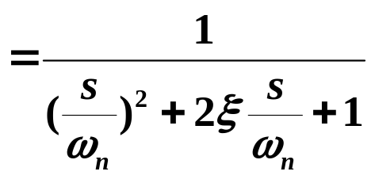
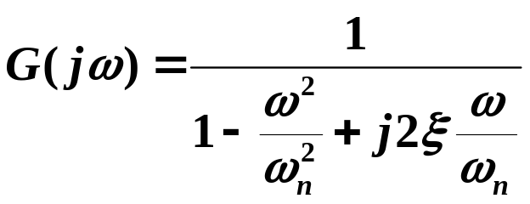
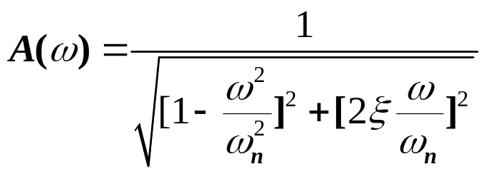
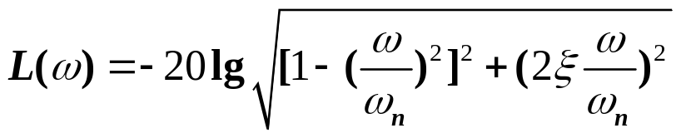
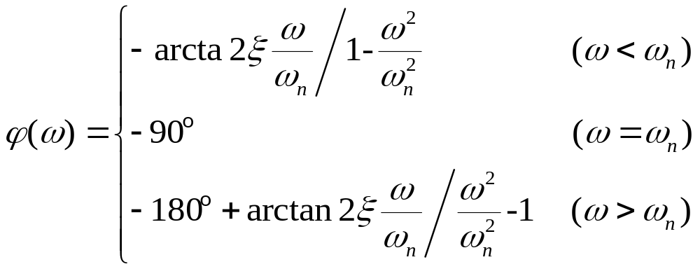



§5.4 典型环节的伯德图
⑹ 二阶振荡环节
变化时， 变化范围为

Slide 14
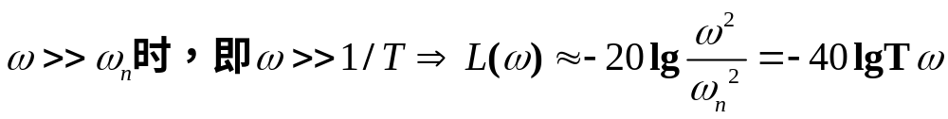
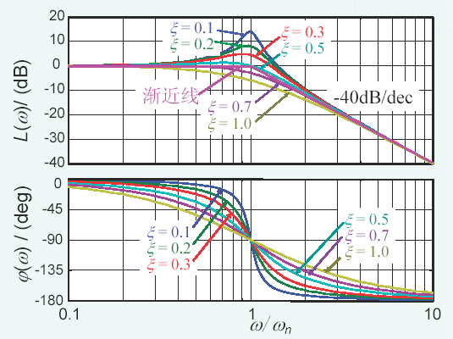
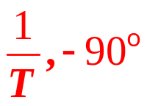
§5.4 典型环节的伯德图
与横轴重合的直线。
斜率为-40的直线，与横轴交点 。
Bode图:
关于（ ）中心对称。

Slide 15
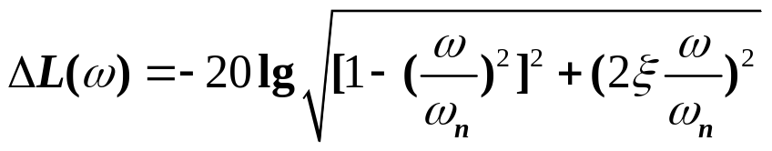

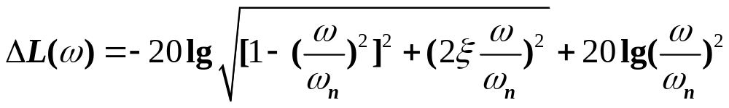

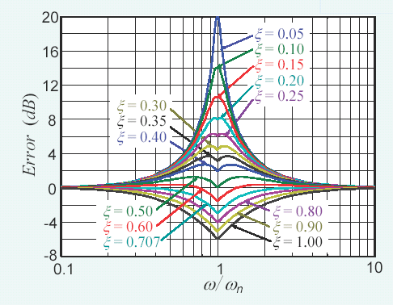
§5.4 典型环节的伯德图
对数幅频特性曲线渐近线误差：

Slide 16
§5.4 典型环节的伯德图
（7） 二阶微分环节
二阶微分环节与二阶振荡环节频率特性互为倒数时：
对数幅频特性曲线关于零分贝线对称；
相频特性曲线关于零度线对称。

Slide 17
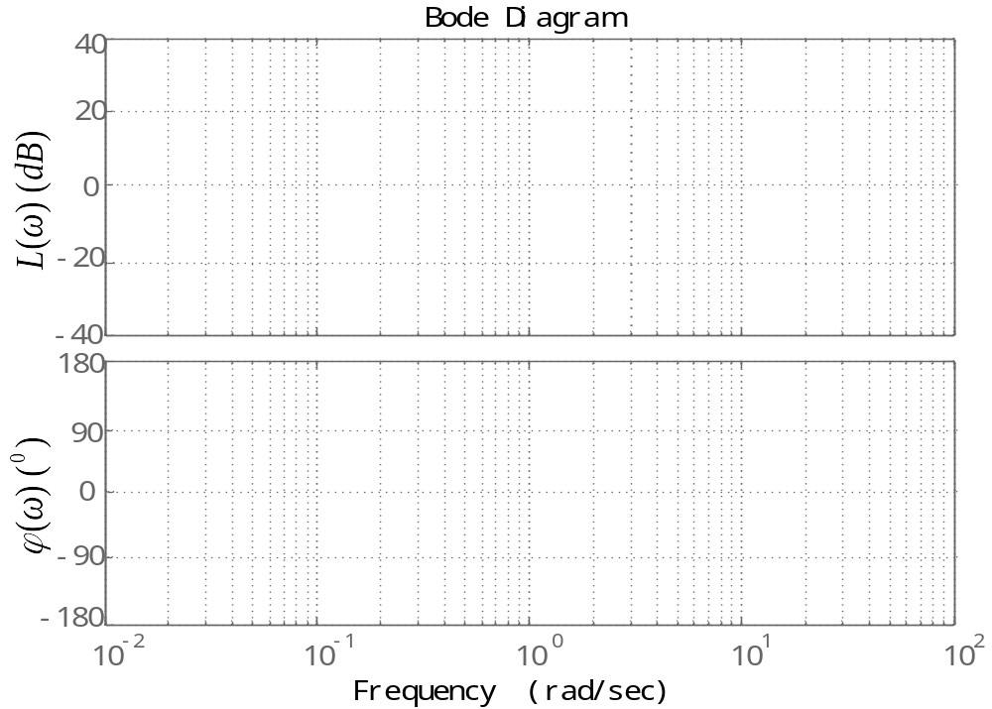




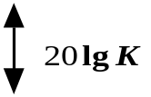




§5.4 典型环节的伯德图
典型环节频率特点曲线：
1.比例环节
2.微分环节
3.积分环节
4.惯性环节
5.一阶微分
6.二阶振荡环节
7.二阶微分环节

Slide 18

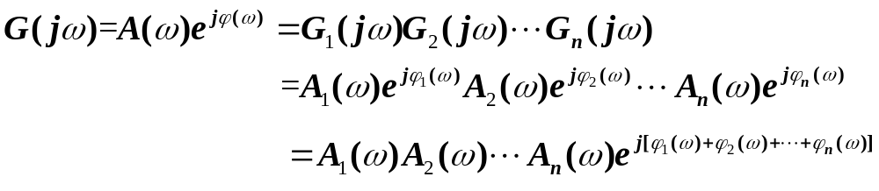
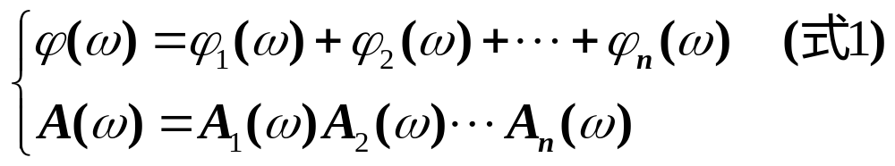
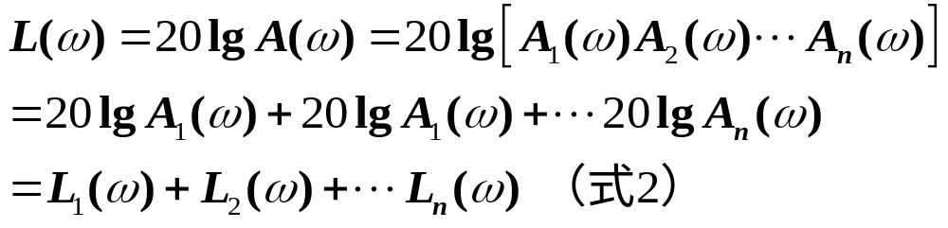
§5.5 系统开环伯德图
系统开环对数幅频特性等于组成系统的各典型环节对数幅频特性的代数和。
系统开环相频特性等于组成系统的各典型环节相频特性的代数和。

Slide 19
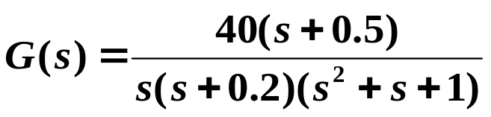
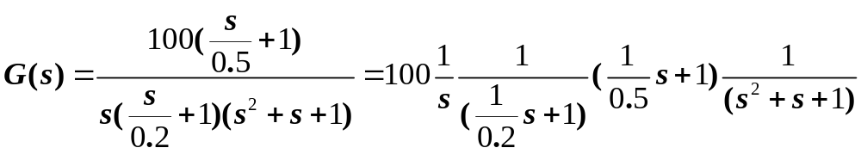
§5.5 系统开环伯德图
例
解：
⑴ 化G(jw)为尾1标准型
0.2 惯性环节
⑵ 顺序列出转折频率
0.5 一阶复合微分
1 振荡环节

Slide 20
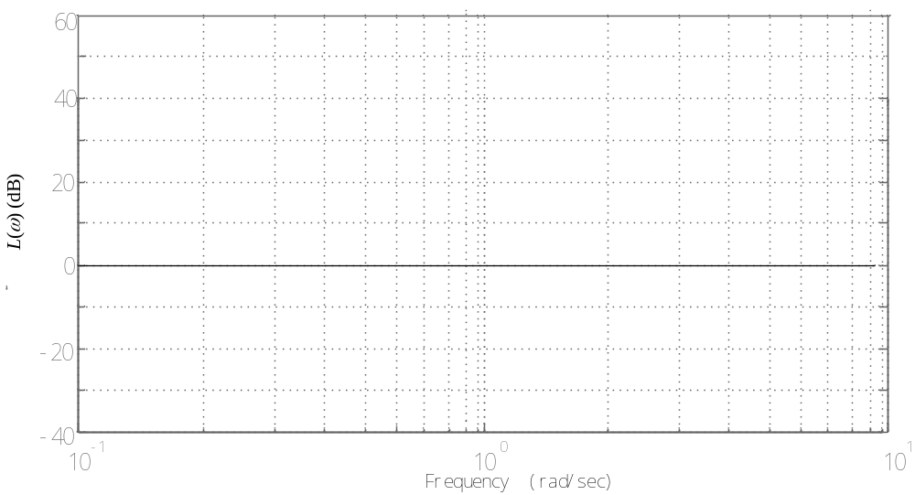


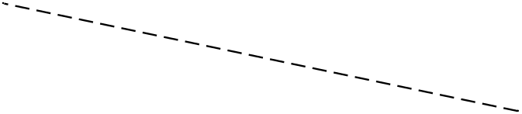






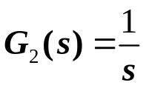










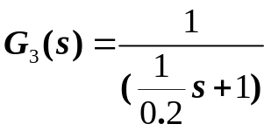
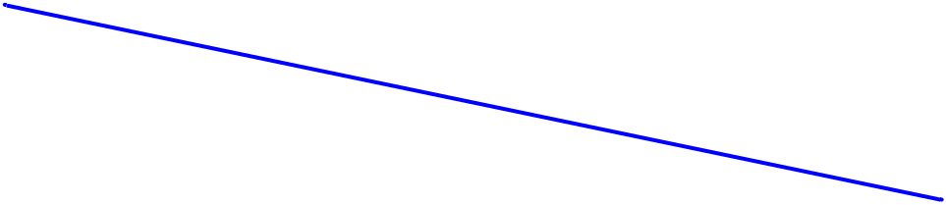





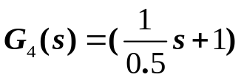



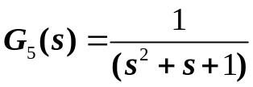
§5.5 系统开环伯德图
1）对数幅频特性曲线绘制：
1.比例环节
2.积分环节
3.惯性环节
4.一阶微分环节
5.二阶振荡环节

Slide 21


§5.5 系统开环伯德图
系统开环对数幅频特性曲线的绘制步骤：
⑴ 化G(jw)为尾1标准型
⑵ 顺序列出转折频率
最小转折频率之左
的特性及其延长线
基准点
⑶ 确定基准线
斜率
惯性环节 斜率增加-20dB/dec
一阶
一阶微分 斜率增加+20dB/dec
⑷ 叠加作图
振荡环节 斜率增加-40dB/dec
二阶
二阶微分 斜率增加+40dB/dec

Slide 22








§5.5 系统开环伯德图
2）对数幅频特性曲线绘制：
1.比例环节
2.积分环节
3.惯性环节
4.一阶微分环节
5.二阶振荡环节
起点
转折点
终点
系统开环对数相频特性曲线的绘制步骤：
找起点、终点、特征点，平滑绘制曲线。

Slide 23





§5.5 系统开环伯德图
非最小相角系统
—— 在右半s平面存在开环零点或开环极点的系统

Slide 24




§5.5 系统开环伯德图

Slide 25








§5.5 系统开环伯德图
升降对应
升降不对应

Slide 26


















§5.5 系统开环伯德图
⑴
⑵
⑶
⑷

Slide 27

§5.6频域稳定判据
[S]
线性定常系统稳定的充要条件：全部闭环极点均具有负的实部。
稳定区域
时域稳定判据 —
Ruoth判据
由闭环特征多项式系数（不解根）判定系统稳定性
特征多项式
问题：在频域分析中，如何判断系统闭环特征根在s平面上的分布情况?

Slide 28







§5.6频域稳定判据
1.辅助函数
的零点z_{i} =系统闭环极点
个数相同,均为n个
的特点
的极点p_{i} =系统开环极点

Slide 29
















§5.6频域稳定判据
2.辐角定理
S平面
F(s)平面
是s平面的一条（顺时针）封闭曲线
不经过F(s) 的零点，也不经过F(s) 的极点
内包含了F(s) 的Z个零点，P个极点
辐角定理：当复变量s沿封闭曲线 顺时针旋转一圈时，在F(s)平面上的映射曲线 逆时针包围坐标原点R圈。
逆时针
顺时针

Slide 30

§5.6频域稳定判据

Slide 31

§5.6频域稳定判据

Slide 32









§5.6频域稳定判据
曲线 逆时针包围坐标原点圈数
系统开环频率特性曲线右移1个单位及关于实轴的镜像逆时针包围坐标原点的圈数。
系统开环频率特性曲线逆时针包围 点的圈数乘2。
奈奎斯特路径内包含的F(s) 的零点个数点
=系统闭环极点
奈奎斯特路径内包含的F(s) 的极点个数点
=系统开环极点
系统开环频率特性曲线逆时针包围 点的圈数
系统稳定
系统不稳定

Slide 33





§5.6频域稳定判据
4.奈奎斯特图（及其补充部分）包围 点圈数的计算
穿越：奈奎斯特图（及其补充部分）在 左侧穿过负实轴，从上向下穿越称为正穿越；从下向上穿越成为负穿越；从上至下运动至实轴终止称为半次正穿越；从下至上运动至实轴终止称为半次负穿越。
奈奎斯特图（及其补充部分）包围 的圈数N等于其穿越次数。
正穿越次数和（从上向下穿越）
负穿越次数和（从下向上穿越）

Slide 34





§5.6频域稳定判据
例：系统开环传递函数 ，绘制系统的奈奎斯特图并判定系统的稳定性。
判断稳定性：
绘制奈奎斯特图：
起点
终点
系统稳定

